Slide 1
CHÀO MỪNG CÁC THẦY CÔ GIÁO
VỀ DỰ GIỜ
LỚP 4C
MÔN: TIẾNG VIỆT
Giáo viên : Trần Thị Thanh Tùng

Slide 4
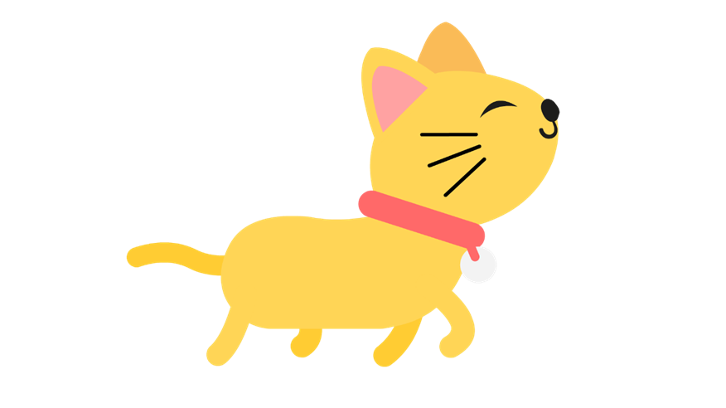

Slide 5
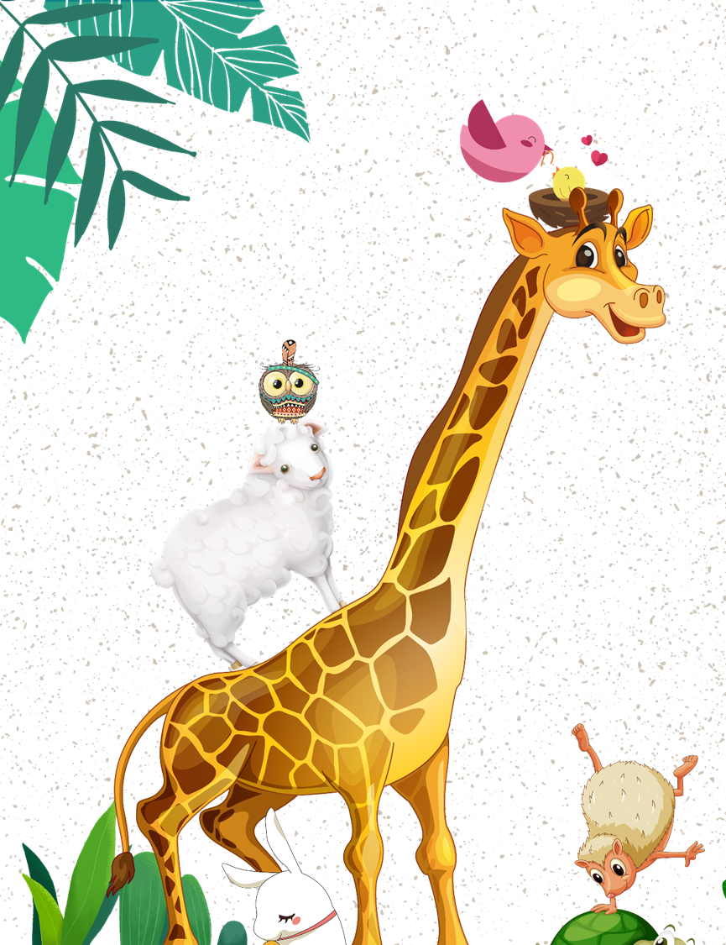
Biết lập dàn ý cho bài văn miêu tả con vật
Biết chỉnh sửa đoạn văn cho hay hơn.

Slide 6
Bài văn miêu tả con vật thường gồm mấy phần? Đó là những phần nào?
Gồm 3 phần: Mở bài, thân bài, kết bài

Slide 7
LUYỆN TẬP

Slide 8
Chọn 1 trong 2 đề dưới đây:
Đề 1: Miêu tả một con vật mà em đã chăm sóc và gắn bó.
Đề 2: Miêu tả một con vật mà em được quan sát trên ti vi hoặc phim ảnh mà em yêu thích.

Slide 9
1. Chuẩn bị

Slide 10
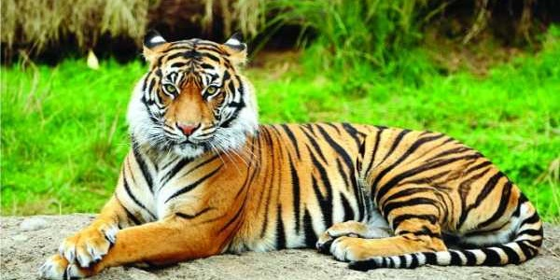
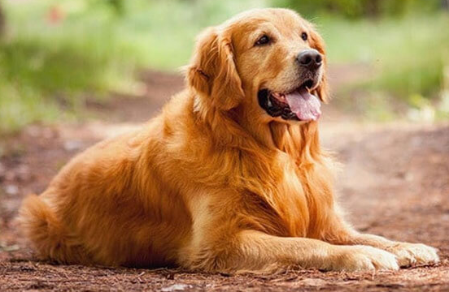
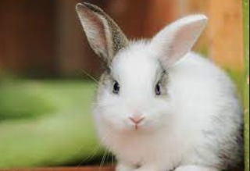
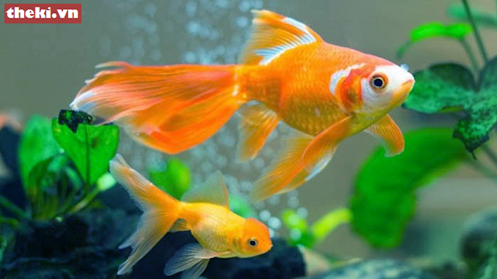
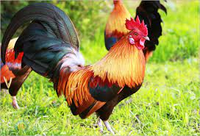
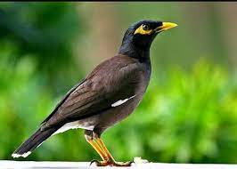
Bước 1: Suy nghĩ, lựa chọn 1 con vật để miêu tả cho đề bài mà mình lựa chọn
Hổ
Chó
Thỏ
Cá chép vàng
Gà
Chim sáo

Slide 11
Bước 2: Quan sát hoặc nhớ lại kết quả mà mình đã quan sát và ghi chép đặc điểm của con vật đặc điểm ngoại hình và hoạt động, thói quen của con vật ).
Đặc điểm bao quát
Hình dáng, kích thước | Màu sắc | Bộ lông (da)
Bé nhỏ,... | Trắng muốt,... | Mềm mại,...
Đặc điểm của từng bộ phận
Mắt | Mũi | Miệng | Đặc điểm khác
tròn xoe,.. | nhỏ xíu,… | cong cong,… | ?

Slide 12
Bước 3: Lựa chọn trình tự miêu tả.
Cách 1: Miêu tả lần lượt từ đặc điểm bên ngoài đến hoạt động của con vật
Cách 2: Miêu tả đặc điểm ngoại hình kết hợp miêu tả hoạt động của con vật

Slide 13
2. Lập dàn ý

Slide 14
Mở bài | Giới thiệu về con vật
Thân bài | Miêu tả các đặc điểm của con vật: -Đặc điểm ngoại hình ( tả bao quát và tả chi tiết). -Hoạt động và thói quen. *Lưu ý: Miêu tả kĩ hơn những đặc điểm nổi bật của con vật hoặc những đặc điẻm em thấy thú vị
Kết bài | Tình cảm của em với con vật (hoặc suy nghĩ, cảm xúc, điều mong muốn,… đối với con vật).

Slide 15
1. Mở bài
Giới thiệu về con vật
Dàn ý bài văn miêu tả con vật
Tả bao quát
Đặc điểm ngoại hình
v
Tả chi tiết
2. Thân bài
Hoạt động và thói quen
v
Nêu tình cảm của em với con vật (hoặc cảm xúc, suy nghĩ, điều mong muốn,…) đối với con vật
3. Kết bài

Slide 16
Con vật định tả là con gì?
Tên nó là gì?
Trực tiếp
Do ai nuôi?
Em có thích nó không?
1. Mở bài
Bài hát
Câu thơ
Gián tiếp
Con vật
định tả
Kỷ niệm
Câu chuyện

Slide 17
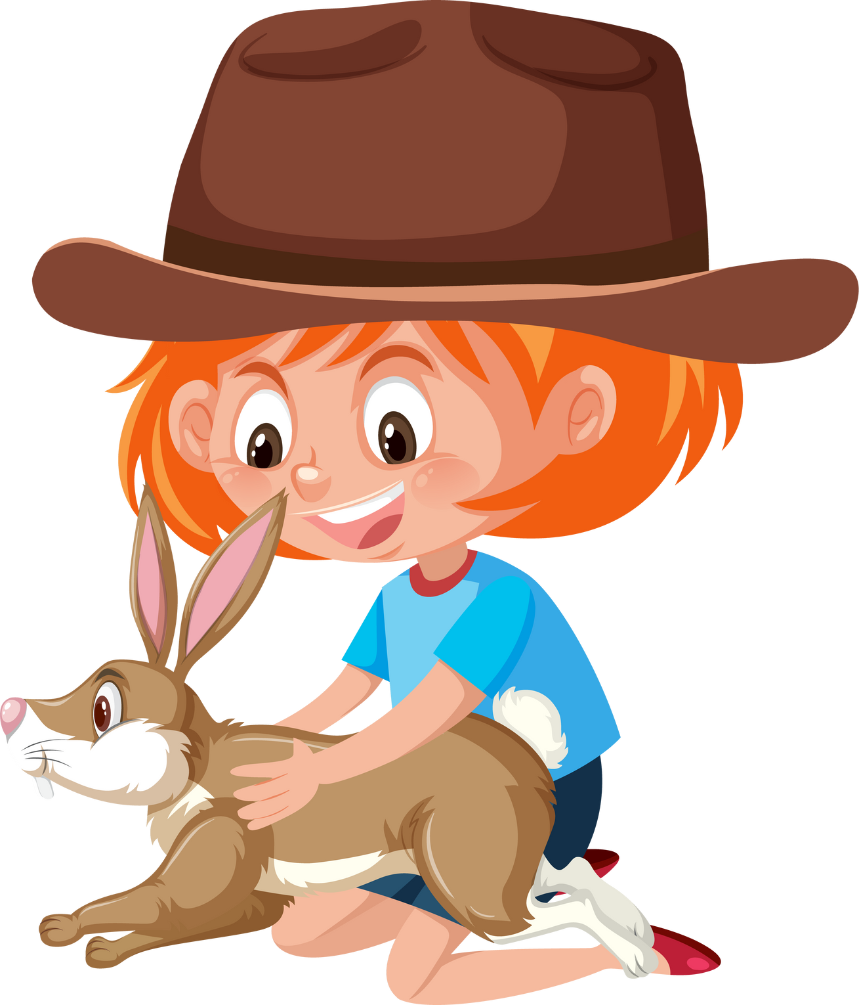
Giống loài
Màu sắc
Tả bao quát
Thời gian nuôi
Thân hình
Đầu: tai, miệng, mắt, mũi
2. Thân bài
Tiếng kêu
Tả chi tiết
Bộ lông
Chân, đuôi
Ăn, ngủ
Điệu bộ, đi, đứng
Tả hoạt động
Thói quen
Bắt mồi

Slide 18
Tình cảm của em
Không mở rộng
Mong muốn của em
3. Kết bài
Vị trí của con vật đối với em
Mở rộng
Biệt hiệu, biệt danh
Kỷ niệm

Slide 19
2. Thực hành viết

Slide 20
Ví dụ
1. Mở bài
Mẹ em có nuôi một chú gà trống được khá lâu rồi.
2. Thân bài
- Tả bao quát hình dáng chú gà trống:
+ Màu sắc: lông màu đen pha chút màu trắng, xanh và màu đỏ tía.
+ Hình dáng: to.
- Tả chi tiết:
+ Bộ lông: màu đen xanh, hai cánh to, úp sát vào thân hình. Lông ở cánh óng mượt, óng ánh sắc vàng đỏ.
+ Đầu to, oai vệ. Mắt tròn, đen. Mỏ gà màu vàng sậm, cứng, mổ thóc nhanh nhẹn. Mào gà đỏ chót, xoăn như đóa hoa đỏ.
+ Đùi gà to, mập mạp, chắc nịch.
+ Chân có cựa sắc, vảy sừng màu vàng cứng.
+ Đuôi cong vồng, lông óng mượt, pha lẫn nhiều màu sắc rất đẹp.
- Hoạt động và thói quen:
+ Mỗi buổi sáng, chú đều gáy to gọi cả nhà dậy.
+ Chú đi loanh quanh trong vườn mổ thóc, bới giun.
3. Kết bài
Em rất yêu chú gà. Em coi chú gà như một người bạn của em

Slide 21
Chỉnh sửa dàn ý

Slide 22
Gợi ý chỉnh sửa dàn ý
Lựa chọn được các đặc điểm nổi bật của con vật.
Các ý trong phần thân bài được sắp xếp hợp lí.

Slide 23
Vận dụng

Slide 24
Bắt chước hành động con vật mà em thích (bắt chước tiếng gáy của gà, hành động bới thóc, bắt chước tiếng sủa của chó, của mèo hoặc hành động rình bắt chuột của mèo)

Slide 25
Các em tiếp tục
hoàn thành bài.
Chuẩn bị bài sau nhé!

